Slide 1
测试探索-aop
Aspect Oriented Programming（AOP）是较为热门的一个话题。AOP，国内大致译作“面向切面编程”。而在AOP中，Aspect的含义，可能更多的理解为“切面”比较合适。
可以通过预编译方式和运行期动态代理实现在不修改源代码的情况下给程序动态统一添加功能的一种技术。AOP实际是GoF设计模式的延续，设计模式孜孜不倦追求的是调用者和被调用者之间的解耦,提高代码的灵活性和可扩展性，AOP可以说也是这种目标的一种实现。
在Spring中提供了面向切面编程的丰富支持，允许通过分离应用的业务逻辑与系统级服务（例如审计（auditing）和事务（transaction）管理）进行内聚性的开发。应用对象只实现它们应该做的——完成业务逻辑——仅此而已。它们并不负责（甚至是意识）其它的系统级关注点，例如日志或事务支持。
主要功能:
日志记录，性能统计，安全控制，事务处理，异常处理等等。
主要意图:
将日志记录，性能统计，安全控制，事务处理，异常处理等代码从业务逻辑代码中划分出来，通过对这些行为的分离，我们希望可以将它们独立到非指导业务逻辑的方法中，进而改变这些行为的时候不影响业务逻辑的代码。

Slide 2
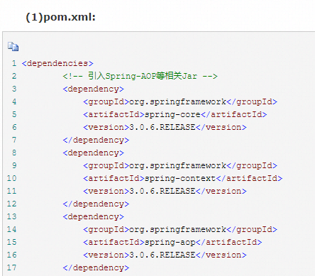
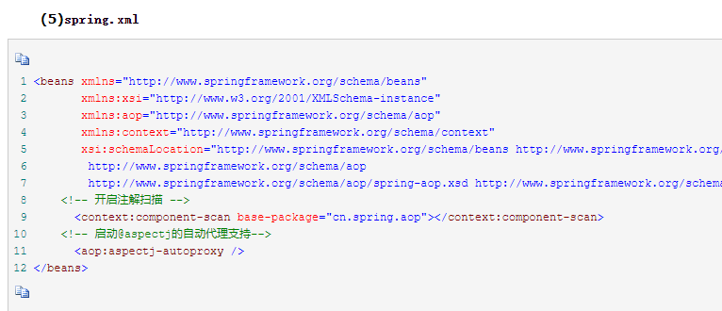
测试探索-基于java srping的aop

Slide 3
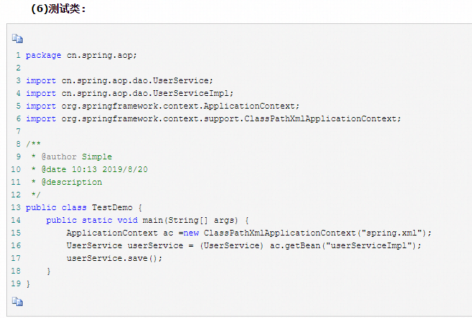
测试探索-基于java srping的aop

Slide 4
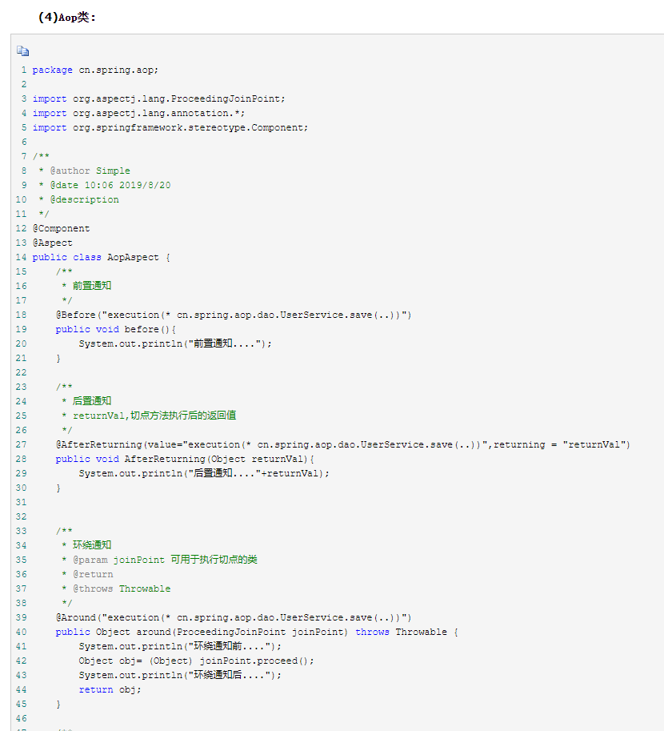
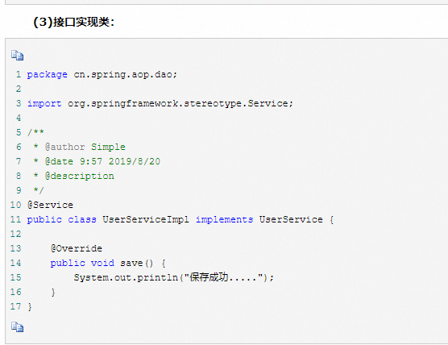
测试探索-基于java srping的aop

Slide 5
测试探索-基于java srping的aop
易于测试，可以用非容器依赖的编程方式进行几乎所有的测试工作，测试不再是昂贵的操作，而是随手可做的事情
易于维护，切面定义放在xml里面，可以灵活配置同时解耦
易于装卸，将配置关闭或者注释就可以停止使用，反之亦然

Slide 6
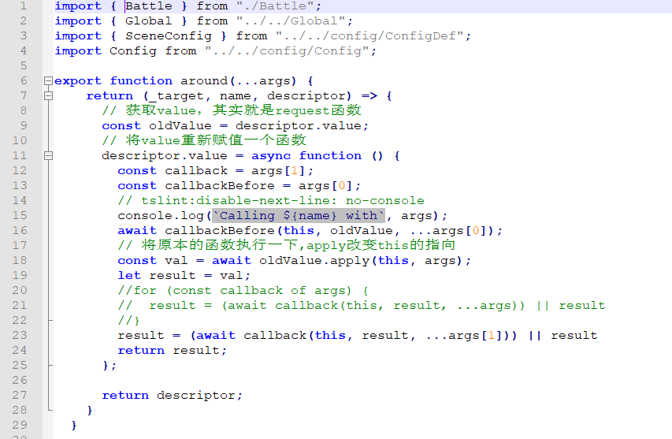
测试探索-基于typescript的aop

Slide 7
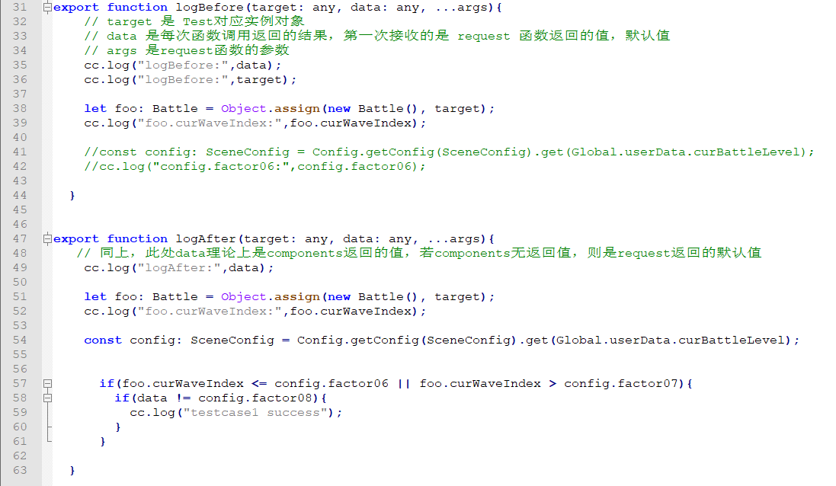
测试探索-基于typescript的aop
从左图可以看到，logBefore与logAfter函数带三个参数，其中，target是返回函数around中的result值，而data可以理解为被切面的函数返回值。

Slide 8
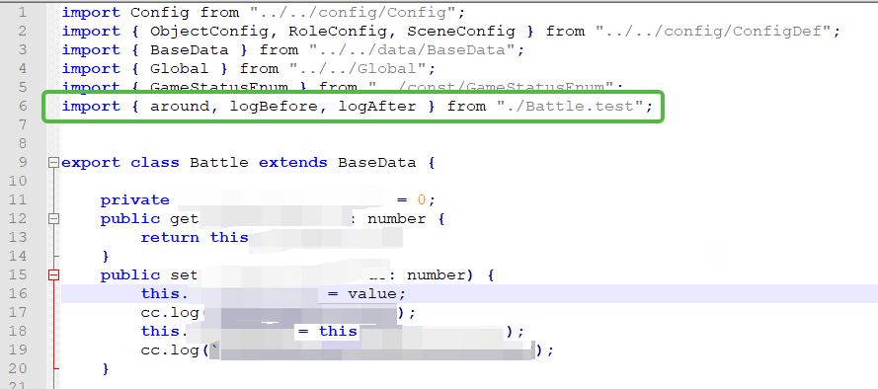
测试探索-基于typescript的aop

Slide 9
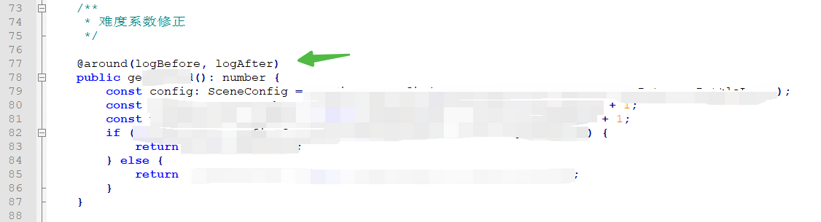
测试探索-基于typescript的aop

Slide 10
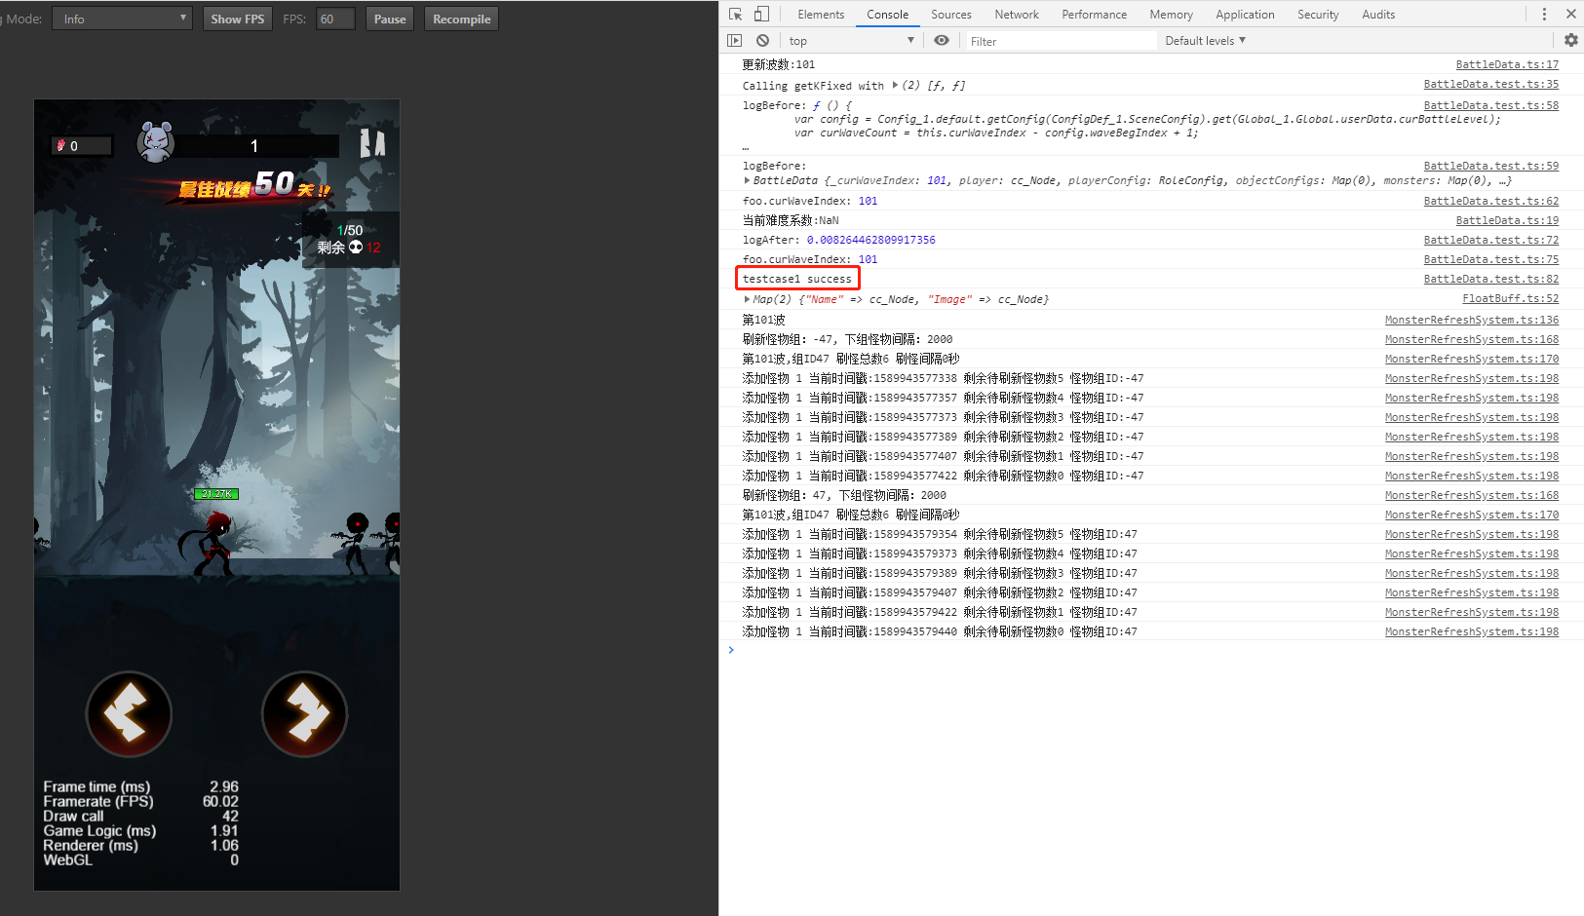
测试探索-测试效果图

Slide 11
测试探索-基于typescript的aop
从前面两张图可以看到，在原代码只增加两行代码，分别是
import { around, logBefore, logAfter } from "./Battle.test";
@around(logBefore, logAfter)
大幅减少BattleData.ts的测试代码，把90%的测试代码转到BattleData.test.ts，还可以根据测试用例，在*.test.ts做进一步生成测试用例的测试结果，在降低影响源代码基础提高测试效率。

Slide 12
游戏测试-深入研究
基于jest+mock技术应用于cocos creater，去构建cocos2dx实例
研究ts-jest + koa 或者 egg，启动一个 web 服务器，给客户端挂代理
结合白盒测试去提高打点功能测试质量

